Slide 1
Omgaan met micro-agressie
In de hulpverlening
Congres sociale dienstverlening NU

Slide 2
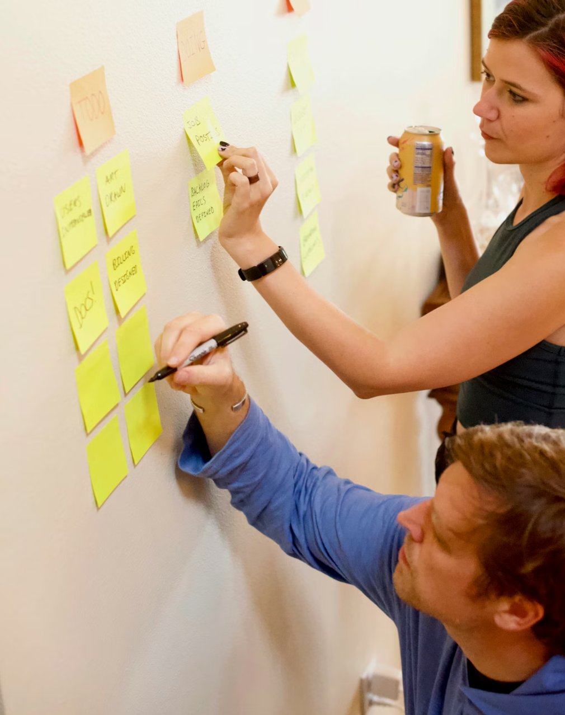
Agressie begint zelden met roepen
Ze begint vaak met kleine prikken
zuchten
sarcasme
vergelijkingen
….
© boundy.be

Slide 3

Herkenbaar?
Wat is de kleinste opmerking van een cliënt
die toch nog lang is blijven hangen?
© boundy.be

Slide 4
7 signalen van micro-agressie
Sarcasme
Vergelijkingen
Zuchten
Cynisme
Twijfel aan expertise
Emotionele druk
Subtiele beschuldigingen
© boundy.be

Slide 5
Micro-agressie?
= kleine relationele prikken die spanning opbouwen.
Geen explosie
wel erosie
© boundy.be

Slide 6
7 signalen dat hulpverlening vastloopt
Je ziet op tegen het volgende gesprek.
Je merkt dat je korter of formeler reageert dan vroeger.
Je voelt irritatie bij kleine opmerkingen.
Je begint meer uitleg te geven dan nodig om jezelf te verantwoorden.
Je merkt dat je minder nieuwsgierig wordt naar het verhaal van de cliënt.
Je denkt soms: "Met deze cliënt lukt het gewoon niet.“
Je overweegt of hoopt dat de cliënt naar een collega wordt doorgegeven.
© boundy.be
6

Slide 7
Acteur-scène
Waar begint de spanning?
© boundy.be

Slide 8
Hoe spanning groeit
Prik
Schuiven
Druk
Explosie
Breuk
© boundy.be

Slide 9
Subtiele instrumentele agressie
Gebruik van psychologische wapens:
Tijdsdruk
Vergelijking
Morele druk
Slachtofferschap
Herhaling, discussie
Expertise ondermijnen
© boundy.be

Slide 10
Herkenbaar?
“ Hoe oud ben jij?”
“ Heb jij kinderen? Anders zou je dit wel begrijpen!”
“Mijn vorige assistente luisterde wel goed”
© boundy.be

Slide 11
Reflex of keuze?
Natuurlijke reflex:
Uitleggen
Verdedigen of jezelf verantwoorden
Laten passeren
Verantwoordelijkheid overnemen
Professionele keuze:
Benoemen
Begrenzen
Structureren
=> Kapotte grammofoonplaat
© boundy.be

Slide 12
Professioneel reageren: benoemen
Maak zichtbaar welke druk of welk wapen wordt ingezet:
“ Ik voel me door je opmerkingen onder druk gezet“
“Ik hoor dat je mijn expertise in twijfel trekt.”
=>Het spel wordt zichtbaar
© boundy.be

Slide 13
Professioneel reageren: begrenzen
Bepaal hoe jij wil dat het gesprek verder verloopt:
“ik wil dat je ophoudt met opmerkingen te geven over mijn leeftijd”
“Ik wil dit gesprek verder zetten zonder dat je me vergelijkt met mijn collega’s”
=> Professionele positie herstellen
© boundy.be

Slide 14
Professioneel reageren: Structureren
Geef richting aan het gesprek
“ Ik stel voor dat we eerst je vraag helder krijgen. Wat verwacht je van mij?“
“Ik ga eerst uitleggen waar nu staan, dan zal ik je zeggen wat ik van jou nodig heb.”
=> Gesprek terug in werkmodus, terug regie
© boundy.be

Slide 15
Professioneel reageren:
Wat zou jij zeggen?
© boundy.be

Slide 16
Kerninzichten
Agressie groeit
Micro-agressie herkennen helpt escalatie voorkomen
Professionele reactie = bewuste keuze
© boundy.be

Slide 17
Afsluiter
Wat ga jij vanaf morgen sneller benoemen?
© boundy.be

Slide 18
+32 484 62 53 34
info@boundy.be
boundy.be

